Slide 1
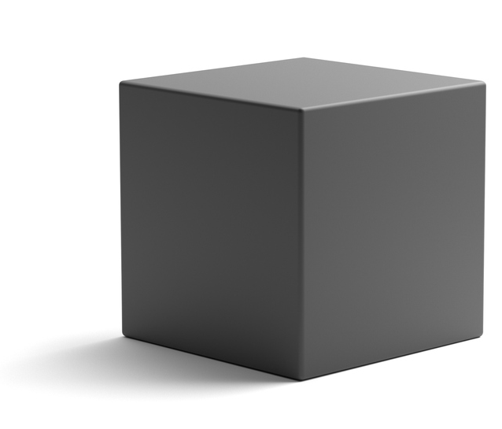
Kako biste započeli izradu kocke od papira?

Slide 2
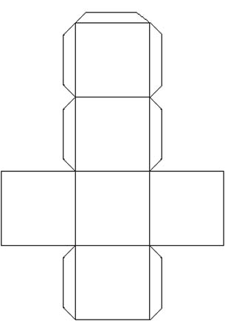
Kako biste započeli izradu kocke od papira?

Slide 3
CRTANJE MREŽE
UGLATOGA GEOMETRIJSKOG TIJELA 1

Slide 4
Geometrijsko tijelo dio je prostora omeđen pravilnim plohama.

Slide 5
Geometrijsko tijelo dio je prostora omeđen pravilnim plohama.
Plašt geometrijskog tijela čini zbroj površina svih povezanih ploha koje omeđuju geometrijsko tijelo.

Slide 6
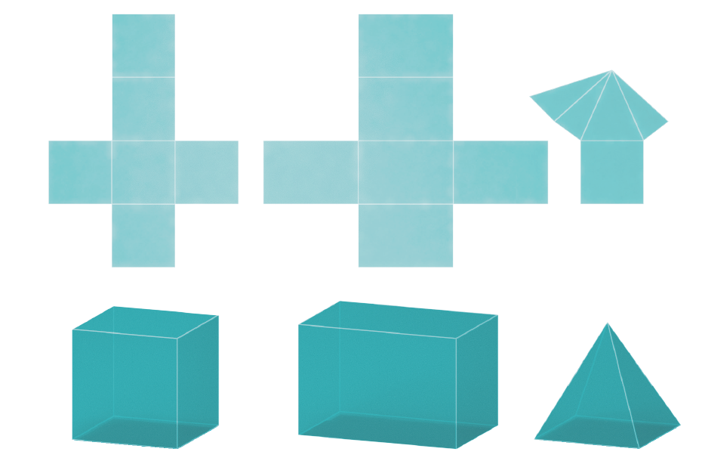
Mreža geometrijskog tijela nastaje razvijanjem plašta geometrijskog tijela u jednu ravninu.

Slide 7
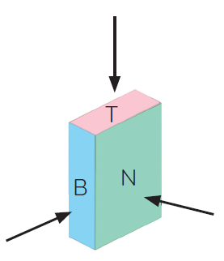
Prostorni prikaz

Slide 8
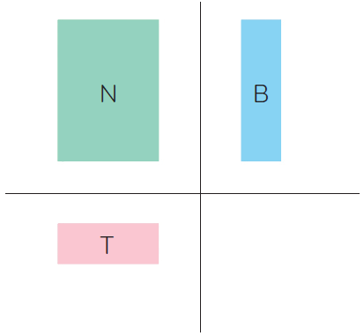
Prostorni prikaz
Pravokutna
projekcija

Slide 9
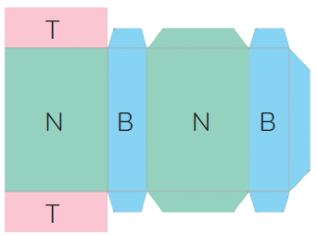
Prostorni prikaz
Pravokutna
projekcija
Mreža uglatoga
geometrijskog tijela

Slide 10
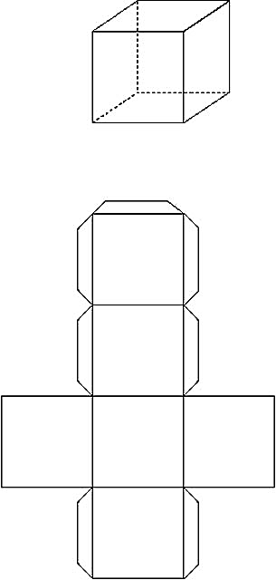
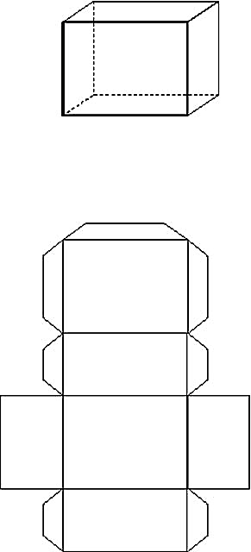
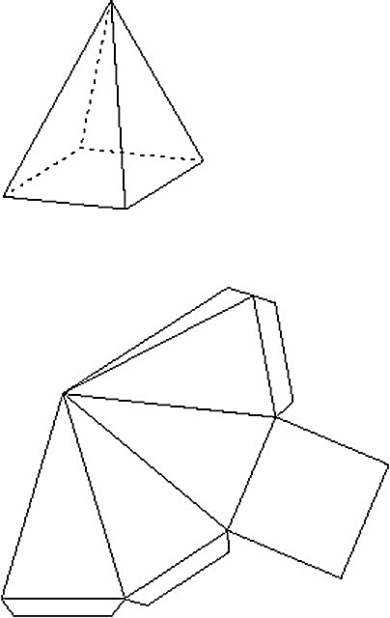

Slide 11
NASTAVCI ZA LIJEPLJENJE

Slide 12
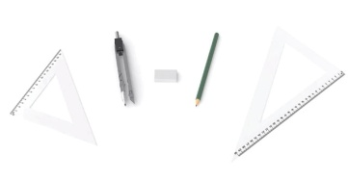
Tehničko crtanje

Slide 13
Tehničko crtanje

Slide 14
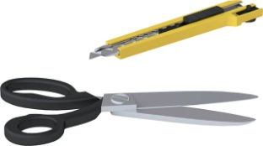
Tehničko crtanje
2. Rezanje

Slide 15
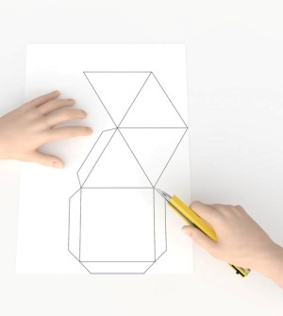
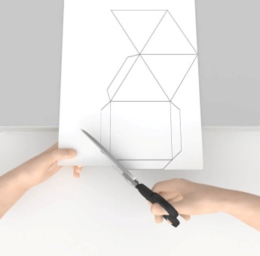
Tehničko crtanje
2. Rezanje

Slide 16
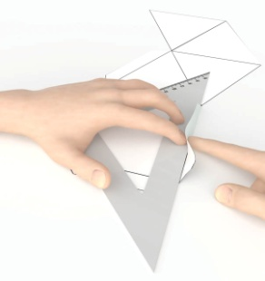
Tehničko crtanje
2. Rezanje
3. Savijanje

Slide 17
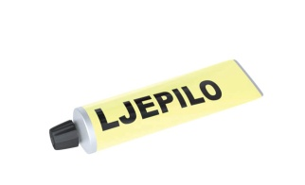
Tehničko crtanje
2. Rezanje
3. Savijanje
4. Lijepljenje

Slide 18
Tehničko crtanje
2. Rezanje
3. Savijanje
4. Lijepljenje
5. Sastavljanje

Slide 19
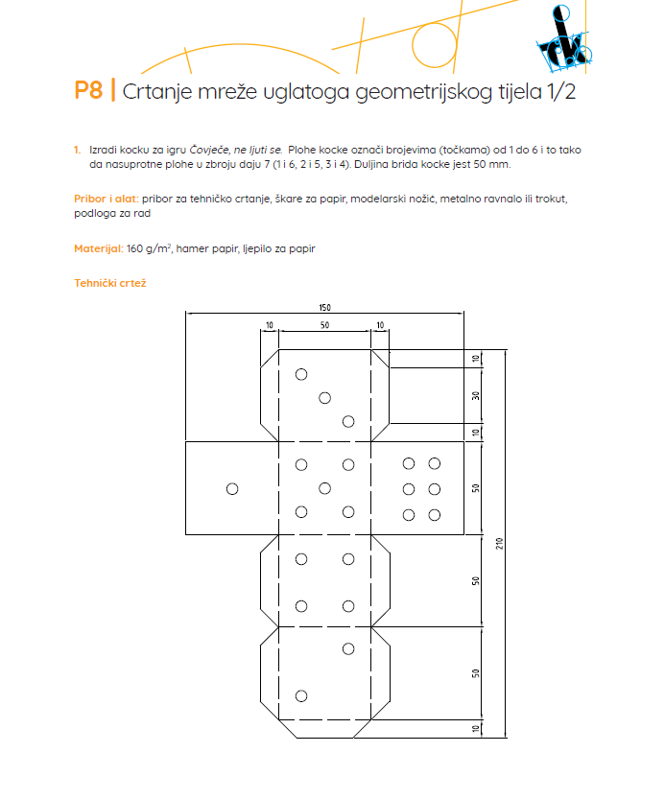
Izradi kocku!

